Slide 1


Работа по курсу
«Алгоритмические основы мультимедийных технологий»
Разработка:
Булыга Наталия
Голубков Андрей
Саломатова Олеся

Slide 2

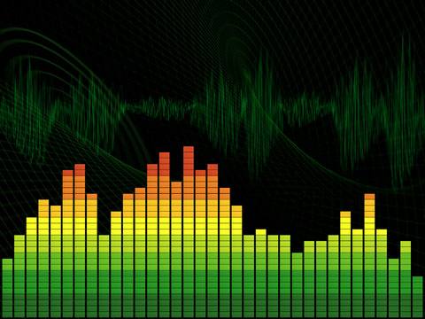
Эквалайзер (англ. equalize - "выравнивать", общее сокращение - "EQ") - это устройство или компьютерная программа, которая позволяет увеличивать, либо уменьшать громкость отдельных зон частотного диапазона, выравнивать амплитудно-частотную характеристику звукового сигнала, то есть корректировать его (сигнала) амплитуду избирательно, в зависимости от частоты.
Для визуализации работы эквайлайзера используется аналогичная представленной выше диаграмма.

Slide 3

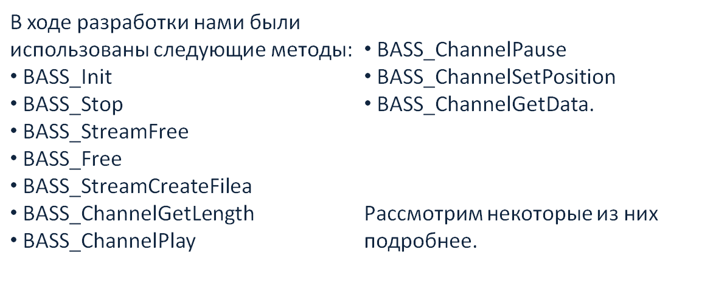
BASS (BASS audio library) — это небольшая аудио-библиотека для использования в операционных системах Windows и Mac OS X, а также доступна для Linux, Win64, WinCE и iOS платформ. Библиотека BASS достаточно проста в использовании, имеет небольшой размер и имеет широкий спектр возможностей, например: воспроизведение звуковых образцов (сэмплов), потоковое воспроизведение звуковых файлов и многое другое.
Кроме того, при работе, библиотека использует метод быстрого преобразования Фурье, о котором также стоит рассказать.

Slide 4




Пример: BASS_Init(-1, 44100, 0, 0, 0)
Данная функция выполняет инициализацию звуковой подсистемы. При этом происходит определение звукового устройства, а также частоты дискретизации для выходного микшера.
Пример: BASS_Free()
Перед завершением работы приложения необходимо вызвать функцию BASS_Free, которая закроет все существующие каналы воспроизведения и освободит системные ресурсы. У этой функции нет параметров. Функция BASS_Free освобождает текущее устройство.
Пример: BASS_Stop()
Останавливает вывод, останавливая все музыкальные модули, потоки и сэмплы.

Slide 5



Пример: BASS_ChannelGetLength(channel, 0)
Возвращает длину звукового потока.
Пример: BASS_ChannelSetPosition(channel, val, 0);
Установить новую позицию в потоке (используется для перемотки). Функция сдвигает позицию проигрывания на pos вперед.
Пример: BASS_ChannelGetData(channel, visualEq.fftData, BASS_DATA_FFT256);
Возвращает непосредственные данные о сэмпле (или их представление в виде быстрого преобразования Фурье) текущего канала, потока, mod музыки или записывающего канала.

Slide 6

void VisualEqualizer::paintEvent(QPaintEvent *event)
{
QPen pen(Qt::black, 1, Qt::SolidLine);
QPainter painter(this);
painter.setPen(pen);
painter.setBrush(QBrush(Qt::darkGreen));
painter.translate(0, event->rect().bottom());
int xOffset = 0;
for (int i=0; i<128; ++i) {
painter.drawRect(xOffset, 0, 4, fabs(fftData[i])*(-300));
xOffset += 4;
}
}

Slide 7

Инициализация приложения
// Инициализация аудио - по умолчанию, 44100hz, stereo, 16 bits
if (!BASS_Init(-1, 44100, 0, 0, 0)) {
QMessageBox::critical(this, tr("Visualizer"),
tr("Can't init audio!"), QMessageBox::Ok);
}
// Текущий режим: воспроизведение остановлено
currentMode = Widget::Stop;

Slide 8
Деструктор
Widget::~Widget()
{
delete ui;
//Освобождаем объекты перед закрытием
BASS_Stop(); // останавливаем проигрывание
BASS_StreamFree(channel); // освобождаем звуковой канал
BASS_Free(); // освобождаем ресурсы используемые Bass
}

Slide 9
void Widget::openFileSlot() {
stopFileSlot();
BASS_StreamFree(channel);
…………………
filename = QFileDialog::getOpenFileName(this,
"Open audio file", QDir::currentPath(), "Audio files (*.wav *.mp3)");
ui->openedFileLabel->setText(QString("Opened: ")+filename);
// Пытаемся загрузить файл и получить дескриптор канала.
channel = BASS_StreamCreateFile(FALSE, filename.toLocal8Bit().data(), 0, 0, 0);
if (channel == 0) {
QMessageBox::warning(this, "Visualizer",
"Can't load '"+filename+"'!", QMessageBox::Ok);
return;
}
…………………
}

Slide 10
void Widget::timerSlot()
{
unsigned int currentPos = BASS_ChannelGetPosition(channel, 0);
if (currentPos == BASS_ChannelGetLength(channel, 0))
{
stopFileSlot();
return;
}
ui->slider->setSliderPosition(currentPos);
// Получаем данные для визуализации.
BASS_ChannelGetData(channel, visualEq.fftData, BASS_DATA_FFT256);
visualEq.update();
}

Slide 11

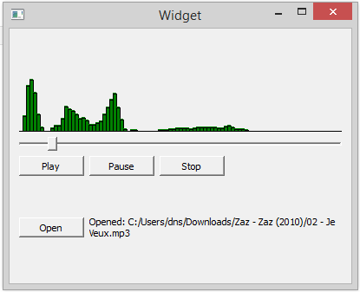

Slide 12


